Slide 1




Kode Program
LOGISTIK REGRESSION
Model Machine Learning
Dosen Pengampu Mata Kuliah :
Gus Nanang Syaefuddin S. Kom, M. Kom

Slide 2

Anggota Kelompok:
Azzahra Wahyu Olivia (233307006)
Elin Akma Pratama (233307009)
Ergi Zenila Marta Sasmige (233307010)
Tria Wilujeng Rahayu Br S (233307028)

Slide 3
Contoh kasus
Prediksi apakah seseorang memiliki diabetes (Diagnose: 0 atau 1) berdasarkan variabel klinis dan faktor risiko.
Yang diprediksi oleh model:
Target (Label) “Diagnose”
0 = Tidak Diabetes
1 = Diabetes
Variabel risiko adalah faktor yang meningkatkan kemungkinan seseorang terkena penyakit, tetapi bukan hasil pengukuran medis langsung.
Contoh kolom pada dataset:
Age → Semakin tua, risiko diabetes lebih tinggi
Gender → Laki-laki/wanita mungkin punya risiko berbeda
Heredity → Riwayat keluarga dengan diabetes
Smoking → Kebiasaan merokok sebagai pemicu risiko
Variabel klinis adalah data atau indikator kesehatan yang dapat diukur secara medis.
Contoh kolom pada dataset :
BMI → Indeks massa tubuh
Glucose → Kadar gula darah
Cholesterol → Kadar kolesterol
BloodPressure → Tekanan darah

Slide 4

Pada kasus ini, variabel klinis seperti BMI, Glucose, Cholesterol, dan BloodPressure, serta variabel risiko seperti Age, Gender, Heredity, dan Smoking akan digunakan sebagai masukan untuk memprediksi kemungkinan seseorang terkena diabetes. Karena tujuan akhirnya adalah memutuskan apakah probabilitas tersebut melampaui batas tertentu untuk menentukan kelas 0 (tidak diabetes) atau 1 (diabetes), maka dari itu kasus ini termasuk ke dalam jenis Binary Logistic Regression.
Jurnal : https://doi.org/10.21009/JSA.09102

Slide 5

Penerapan dan penjelasan kode
Link penerapan kode
“Prediksi apakah seseorang memiliki diabetes (1) atau tidak (0)”
https://colab.research.google.com/drive/1Lk1j6RwBPYjcNJOBAYbLa2Lgohf_l81a?usp=sharing

Slide 6
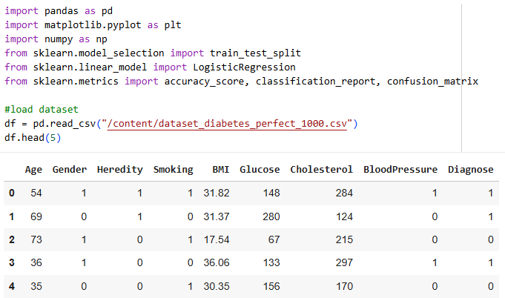
Penerapan dan penjelasan kode
Kode tersebut mengimpor berbagai library untuk analisis data, visualisasi, serta pembuatan model machine learning. Dataset diabetes kemudian dibaca menggunakan pandas dan ditampilkan lima baris awalnya untuk melihat struktur datanya. Selanjutnya, kode menyiapkan fungsi-fungsi dari scikit-learn seperti train-test split, Logistic Regression, serta metrik evaluasi seperti akurasi, classification report, dan confusion matrix yang nantinya digunakan untuk melatih dan menilai performa model prediksi diabetes. Dari hasil disamping terdapat 9 kolom dengan 8 fitur dan 1 target/kelas

Slide 7

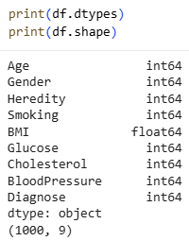

Penerapan dan penjelasan kode
cek missing value, untuk mengecek apakah dataset memiliki nilai kosong (NaN). Ini dilakukan karena Logistic Regression tidak dapat memproses data kosong, missing value dapat merusak kualitas model, dan bisa menyebabkan error saat training, akurasi menurun, dan model bias karena data tidak lengkap.
dtypes → memastikan semua fitur bertipe numerik (wajib untuk Logistic Regression)
shape → mengetahui jumlah data dan kolom
hasilnya semua kolom numerik, jadi cocok untuk model ini, serta ada 1000 sampel dengan 8 fitur dan 1 target/label
Memisahkan fitur dan target
  X = input (gejala/kondisi pasien)
  y = output (Diagnose: 0 = tidak diabetes, 1 = diabetes)
Model hanya belajar dari X untuk memprediksi y. Jadi model ini belajar pola dari kolom Age, BMI, Glucose, dll untuk memprediksi Diagnose

Slide 8
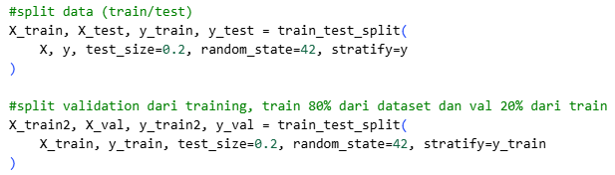
Penerapan dan penjelasan kode
  Training set → untuk melatih model
  Testing set → untuk mengevaluasi model final
test_size=0.2 berarti 20% data menjadi data uji dan 80% menjadi data training
random_state=42 untuk pembagian data selalu sama setiap kode dijalankan atau sebagai seed
stratify=y digunakan agar proporsi kelas 0 dan 1 tetap seimbang antara di train dan test, agar terhindar dari overfitting dan model bias ke kelas yang jumlahnya lebih banyak
Validation digunakan untuk memantau apakah model overfitting, dan membandingkan performa training vs validation

Slide 9
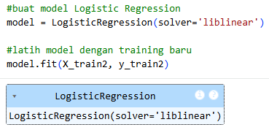

Penerapan dan penjelasan kode
  Logistic Regression → model untuk klasifikasi biner (0 atau 1).
  solver='liblinear' → solver yang cocok untuk dataset kecil–menengah.
  Model belajar pola dari fitur terhadap label.
Digunakan untuk evaluasi:
  test set → nilai akurasi akhir model
  validation set → mendeteksi overfitting
  training set → melihat apakah belajar terlalu kuat atau kurang kuat

Slide 10
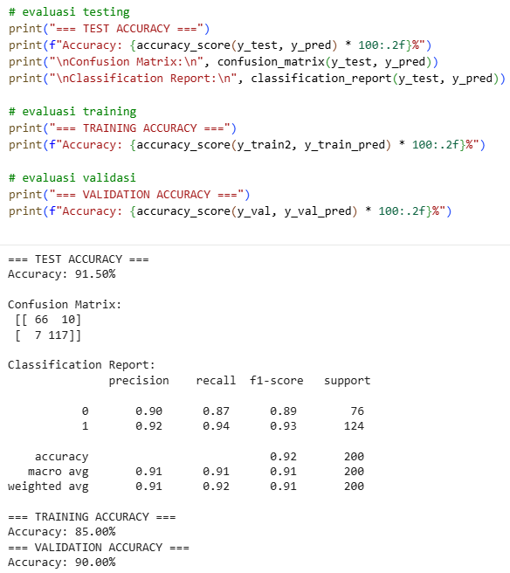
Penerapan dan penjelasan kode
Dari hasil akurasi test, model berhasil memprediksi dengan benar 91.5% dari data test.
Confusion matrix Prediksi \ Asli 0 1 Prediksi 0 66 10 Prediksi 1 7 117
  66 → benar tidak diabetes
  117 → benar diabetes
  10 → salah terdeteksi diabetes (false positive)
  7 → salah tidak terdeteksi diabetes (false negative)
Classification report Precision, recall, F1-score untuk kelas 0 dan 1:
  Model sangat bagus membedakan dua kelas.
  Recall tinggi pada kelas 1 (0.94) → bagus untuk deteksi penyakit.
Dari hasil ini, model tidak overfitting dan generalize dengan baik
Ciri-ciri tidak overfit:
  Akurasi train < akurasi test → model tidak “belajar berlebihan”
  Akurasi train vs validation tidak terlalu jauh

Slide 11

Kesimpulan
Dari proses analisis dan pembangunan model di atas, dapat disimpulkan bahwa Logistic Regression merupakan metode yang tepat untuk memprediksi kemungkinan seseorang terkena diabetes berdasarkan kombinasi variabel klinis (seperti BMI, Glucose, Cholesterol, dan BloodPressure) serta variabel risiko (seperti Age, Gender, Heredity, dan Smoking). Dataset yang digunakan bersih, lengkap, seluruh kolom bertipe numerik, dan memiliki 1000 sampel dengan 8 fitur serta 1 label sehingga memenuhi syarat untuk digunakan pada Logistic Regression.
Model dilatih menggunakan pembagian data yang seimbang dan terkontrol melalui train-test split serta stratify, sehingga proporsi kelas tetap stabil. Hasil evaluasi menunjukkan performa yang sangat baik dengan akurasi 91.5% pada data uji, didukung oleh nilai recall yang tinggi pada kelas 1 (diabetes), yang penting untuk deteksi penyakit. Confusion matrix menunjukkan jumlah prediksi benar jauh lebih banyak dibandingkan kesalahan, dan tidak ada indikasi overfitting karena performa data training dan testing konsisten.
Secara keseluruhan, model Logistic Regression ini mampu mempelajari pola dari variabel klinis dan faktor risiko dengan baik sehingga dapat digunakan untuk memprediksi diagnosis diabetes secara akurat dan stabil.

Slide 12

TERIMAKASIH

